Slide 1
Semiconductores y Dispositivos de Potencia
Dispositivos:
Diodo de Potencia.
Tiristor (SCR).
GTO.
Mosfet de Potencia.
IGBT.
- Dispositivos de banda ancha prohibida (WBG).

Slide 2
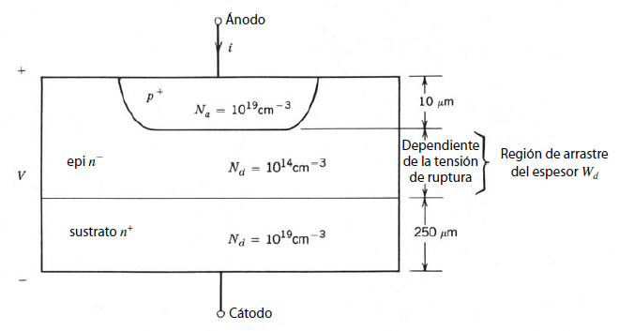
Diodo de Potencia

Slide 3
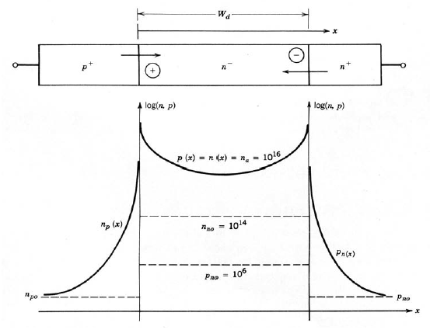
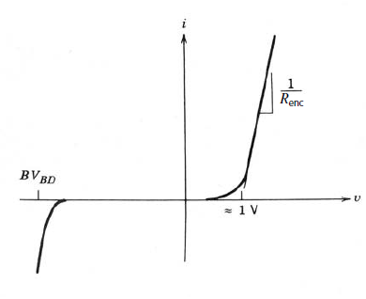
Diodo de Potencia
Inyección de huecos en estado activo
Inyección de electrones en estado activo para δp > n_{no}
Para grandes corrientes J_{F}
- En niveles bajos de inyeccion, δp << n_{no}, los electrones de equilibrio termico n_{no} neutralizan
sin dificultad la carga de espacio de los huecos.
- En niveles altos de inyeccion altos, δp > n_{no}, la carga de espacio de huecos atrae electrones
de la region n+ a la region de arrastre.
Esto lleva a la inyeccion de electrones a traves de la interconexion n+n- a la region de
arrastre con densidades δn=δp. (Inyección doble)

Slide 4



Recombinación en Dispositivos de Potencia
Ley de acción de masa ó principio de equilibrio detallado
Condición de neutralidad de carga en el material extrínseco
Para un material tipo P:
Ec. de velocidad de generación recombinación térmica:
δn densidad del portador libre excedente
τ tiempo de vida del portador excedente ó minoritario
El τ no es una cte para dispositivos de portadores minoritarios de potencia TBJ, Tiristor, GTO.
El τ se incrementa al aumentar la temperatura.
Para altas densidades (δn) cercanas a nb aprox 10¹⁶ cm^{-3,} el τ disminuye (por Auger), e incrementa las pérdidas en estado activo de los dispositivos.
Valores mayores del tiempo de vida τ, reducen las perdidas de los dispositivos en estado activo, pero también tienden a desacelerar la transición de conmutación de encendido a apagado y viceversa.

Slide 5
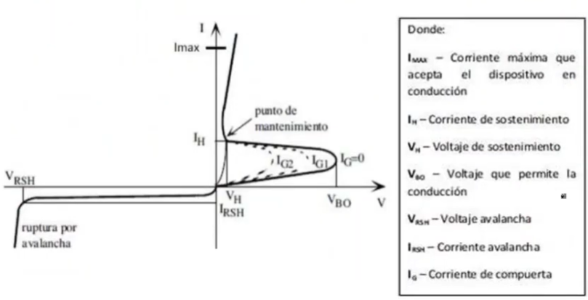

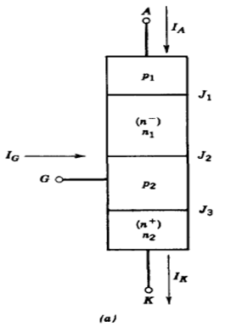
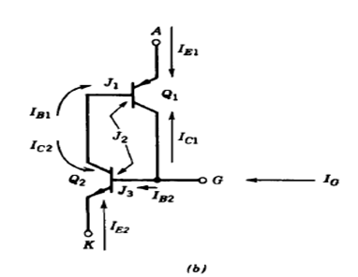
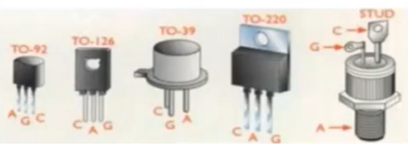
Tiristor - Circuito Equivalente

Slide 6
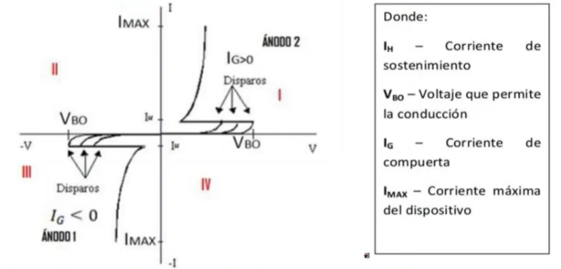
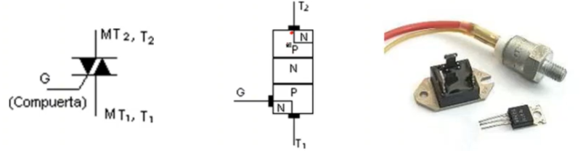
Triac

Slide 7
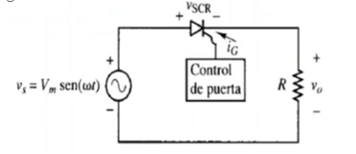
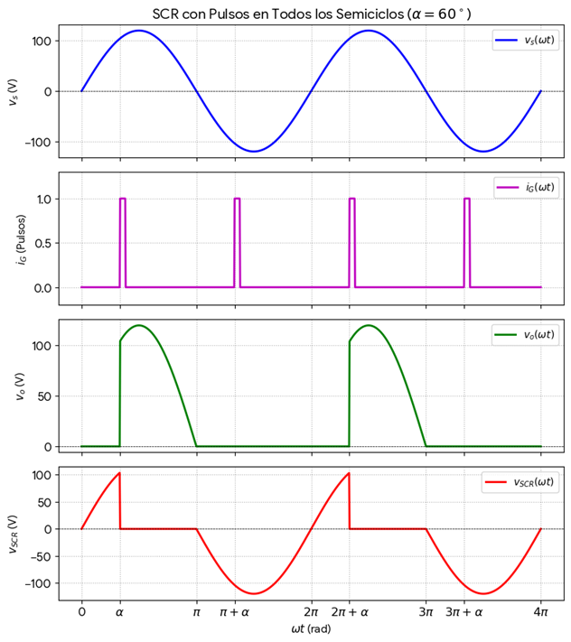
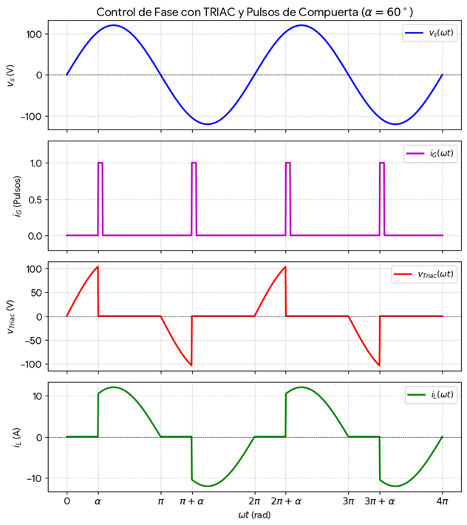
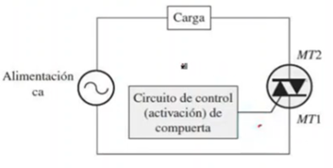
Circuitos de aplicación de control de fase
Tiristor: Es mas frecuente usarlo en aplicaciones de mediana, alta y muy alta potencia.
Triac: Es mas frecuente usarlo en aplicaciones de baja potencia.

Slide 8
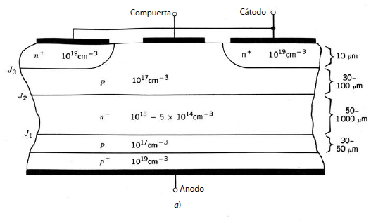
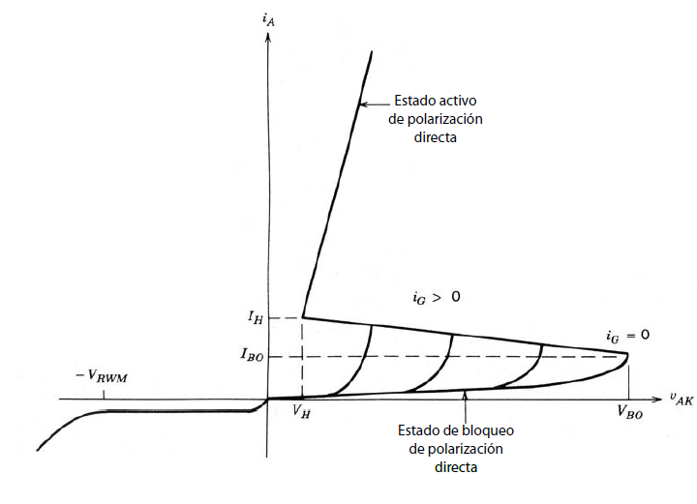
Tiristor Estructura
Zona de Resistencia negativa

Slide 9
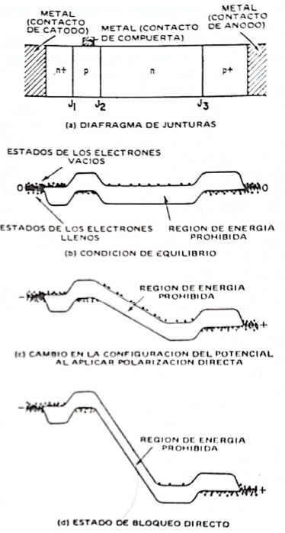
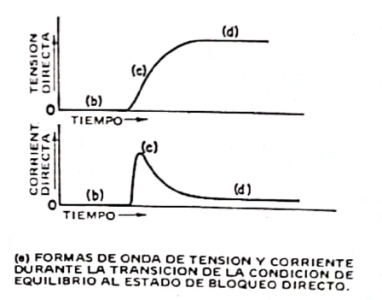
Transición del
Estado de Equilibrio al Estado de Bloqueo Directo del Tiristor

Slide 10
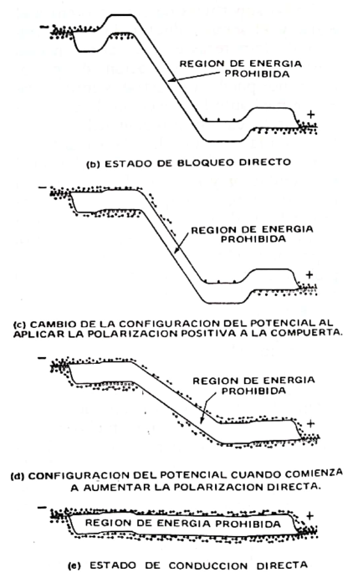
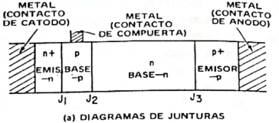
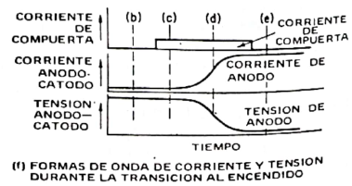
Encendido del Tiristor
Bloqueo directo a conducción directa
0,8 a 1v
E
Proceso regenerativo
Vak aprox. 1v; Iak limitada solo x circuito externo

Slide 11
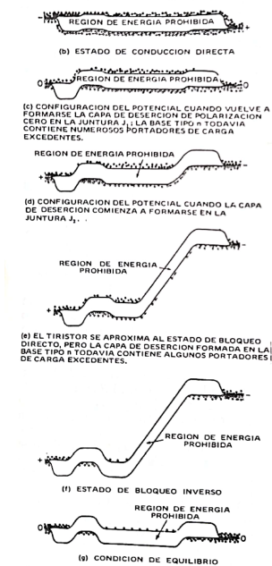
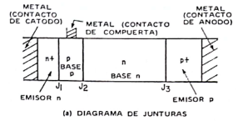
Apagado y bloqueo inverso del Tiristor
Se hace Iak=0
Del estado de conducción directa al apagado
- Invirtiendo polaridad se acelera la extracción de portadores.
- Se produce considerable I inversa
Pico de J1
En estado de conducción se inyectaron en las regiones n y p concentraciones de portadores que exceden mucho los valores de equilibrio.
Se reduce la Iak hasta que los portadores se recombinan o salen de zona de deserción, y la tensión inversa Vak aumenta.

Slide 12

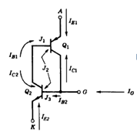

Tiristor – Estados de Bloqueo
Bloqueo inverso:
El ánodo es negativo respecto al cátodo.
Junturas J1 y J3 están en inversa. J2 está en directa
J1 tiene que soporta la tensión inversa (limitado por el ancho de zona n1)
J3 tiene una Vruptura baja debido al alto dopaje en ambos lados de la unión
Bloqueo directo:
Junturas J1 y J3 están en directa. J2 está en inversa
Debido a las densidades de dopaje, en la zona n1 aparece la zona de deplexión de la polarización
inversa de J2.
Nuevamente la zona n1 determina la tensión de bloqueo VB0
En bloqueo directo:
(ecuaciones de Ebers Moll para los TRs Q1 y Q2
que se encuentran en la zona activa):
Ico= corriente de pérdida:
Ics= corriente de sat inv colector base con emisor abierto
αf ;αr = Coeficientes de transporte de base en modo directo e inverso
α = Inc/Ine
IA = IE1 ; IK = - IE2 = IA+IG
Inc= Corriente de elect. de colector
Ine= Corriente de elect. de emisor
En estado de bloqueo: (α1+ α2) << 1 para que la I_{A} sea pequeña.
Fisica Electrónica - Ing Eduardo D. Baez -

Slide 13
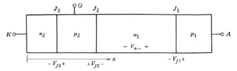
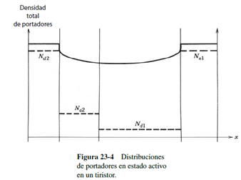

Tiristor
Proceso de encendido
La zona de resistencia negativa es inestable debido a la realimentación (+)
En el encendido aumentan los α1 y α2 debido al aumento
de la Zona de deplexión de J2 hasta la capa n1 al subir V_{AK.}
Así se reduce el espesor de la base del p1n1p2 ➔ sube α_{pnp}
La extensión de la deplexión de J2 en la capa p2 ➔ sube α_{npn}
La combinación de la realim + y del aumento de los alfas posibilitan que el gate encienda al tiristor.
Si se aplica una IG entrante, se inyectan e- mediante la
polariz directa de J3 a la base p2. Luego los e- se difunden por la base y se barren a la capa n1.
Estos e- en n1 producen 2 efectos:
- Aumenta el espesor de zona de deplexión de J2.
- Se produce la interacción de huecos (x requerimiento de
neutralidad espacial) desde la unión J1
Estado activo:
Se produce una inyección fuerte de portadores minoritarios en las cuatro zonas de la estructura.
La unión J2 es de polarización directa, y los BJT en el circuito equivalente están saturados.
Cuidado limitar corriente mediante circuito externo!! (di/dt)

Slide 14
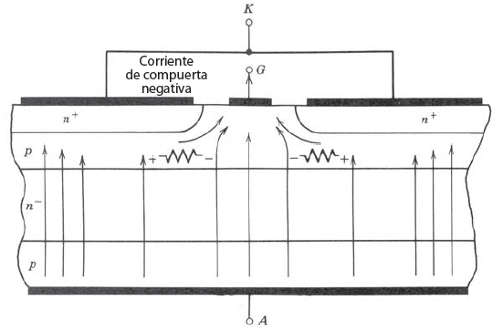
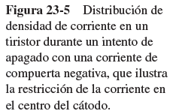
Tiristor – Proceso de apagado
La acción simultanea de recombinación interna y barrido de portadores retira la carga almacenada suficiente para sacar a los BJT de la saturación y dirigirlos a la zona activa.
Una corriente de compuerta negativa no apaga el dispositivo (área de la zona del cátodo es mucho mas grande que el área de la compuerta.)
Se invierte la polarización del G-K, se produce una concentración de corriente en el centro y el tiristor permanece encendido

Slide 15
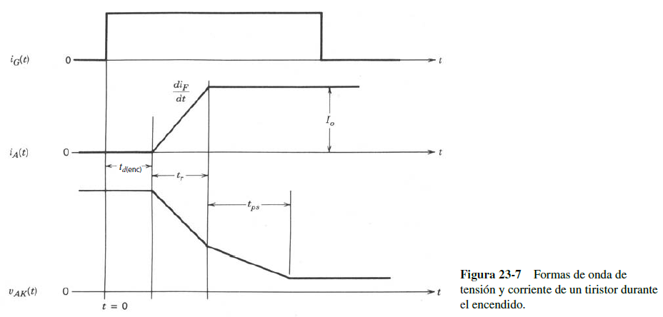
Tiristor – Transitorio de encendido
Debe ser < que un (di/dt)max especificado por el fabricante
I_{G} inyecta portadores
excedentes en p2 cerca
del contacto de Gate
Esto hace que los alfas ->1
Se produce una acumulación de portadores
excedentes o plasma en las inmediaciones del
Gate.
Terminado el tiempo de subida, el plasma continua
su expansión
td_{enc}= tiempo de retraso de encendido
tr = tiempo de subida
tps = tiempo de extensión de plasma

Slide 16
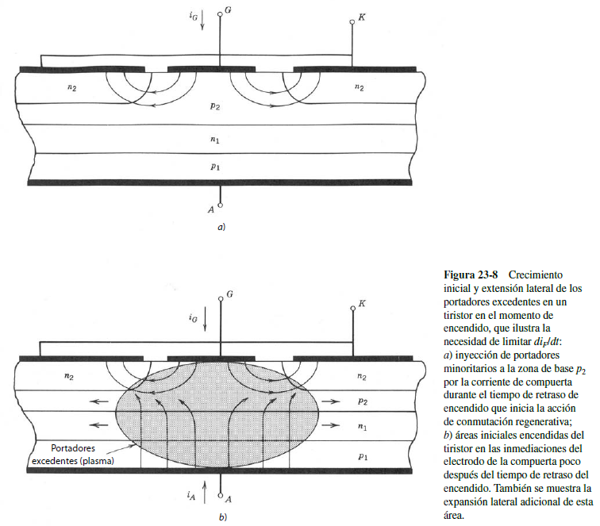
Tiristor – Transitorio de encendido

Slide 17
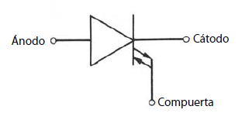
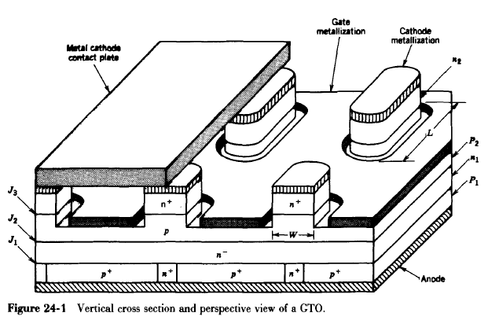
GTO (Gate Turn-Off Thyristor)
Modifica estructura del tiristor
para lograr la capacidad de
desconexión.
Diferencias con el tiristor:
1- Estructura compuerta cátodo muy interdigitada
2- Cátodos formados con el grabado de Si que rodea los cátodos en forma de islas.
3- En el ánodo las zonas n+ penetran el ánodo tipo p.
- En sentido inverso, el GTO no tiene prácticamente ninguna capacidad de bloqueo debido a la estructura de cortocircuito del ánodo.
- La única que bloquea en sentido inverso es la J3 de tensión muy baja (20 ó 30v) debido a las altas densidades de dopaje a ambos lados de la unión.

Slide 18

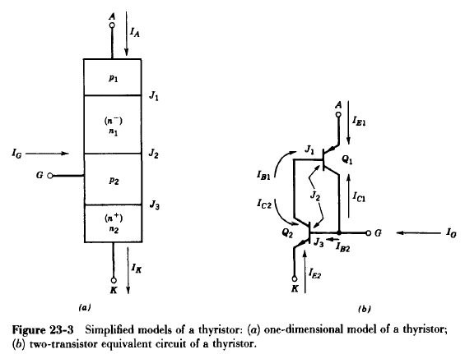



GTO
Suponiendo que Q1 y Q2 del modelo equivalente están saturados y se reduce I_{B2}, se activaría Q2, el cual se empezaría a apagar por la acción regenerativa.
I_{G}’ = - I_{G}
Ganancia de desconexión
En un GTO el βapag debe ser grande, para lo cual:
α₂≈1 → capa delgada de p2 del npn y un dopaje grande en n2 (capa de catodo) (ídem tiristor normal y TBJ de alto β).
α₁ debe ser pequeño → n1 debe ser lo mas gruesa posible (ídem tiristores) y los tiempos de vida τ en esta capa deben ser cortos.
- Los τ en esta capa deben ser cortos para limitar la disipación de potencia.
El inconveniente de generar τ corto se soluciona con el ánodo en cortocircuito.
- Los τ cortos es lo que posibilita la desconexión del GTO através del Gate.
Para que se apague, los portadores excedentes (huecos) se deben retirar se de la zona n1

Slide 19
GTO
- Debido a la estructura de cortocircuito del ánodo, no puede haber tensiones inversas de ánodo-cátodo y por tanto no hay corrientes de modo inverso para retirar los portadores excedentes mediante un barrido de portadores.
La única manera de sacar los portadores excedentes son la recombinación interna y la difusión a través de las zonas n+
- Las zonas n+ en la estructura del ánodo del GTO retiran la barrera a la difusión de huecos y proporciona un disipador para huecos excedentes.
- Se logra que la carga almacenada se retire mucho mas rápido durante la desconexión del dispositivo, y el GTO permite un apagado con tiempos de recuperación directa mas cortos en comparación con tiristores convencionales, sin comprometer gravemente sus perdidas en estado activo.
- La estructura recortada del ánodo es eficaz para reducir los tiempos de desconexión y recuperación.
- La capacidad de desconexión de compuerta es una estructura de compuerta y cátodo muy interdigitada que minimiza las caídas de tensión laterales en la capa p2 durante el encendido y el apagado.

Slide 20
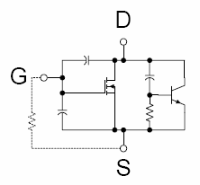
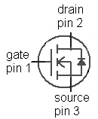
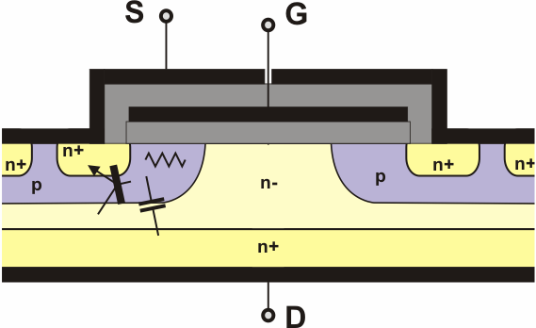
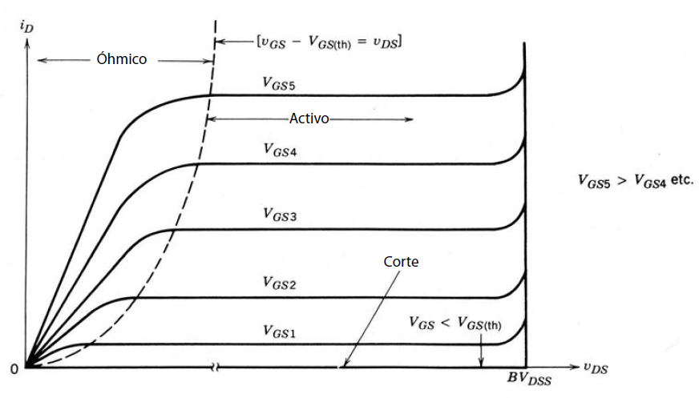
Mosfet de Potencia - Modelo
Oxido de campo
Oxido de compuerta
cuerpo
cuerpo
Región de arrastre de drenaje
Región de estrangulamiento cuando la VGS < VGS(th).
Región Ohmica: VGS−VGS(th) > VDS > 0
La región de arrastre de drenaje determina la tensión de ruptura

Slide 21
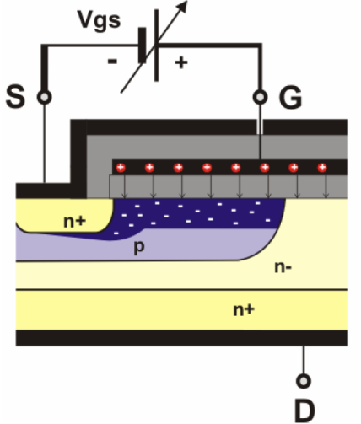
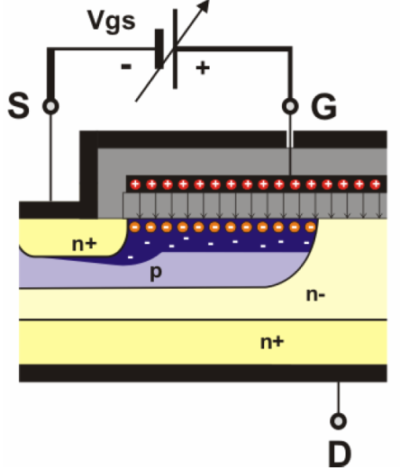
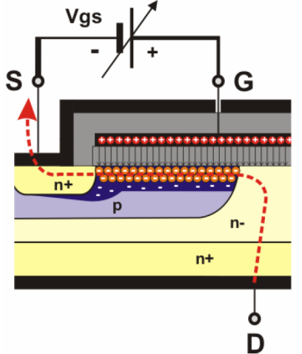
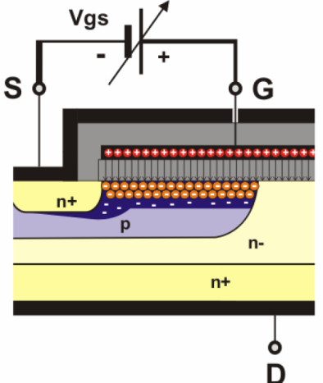
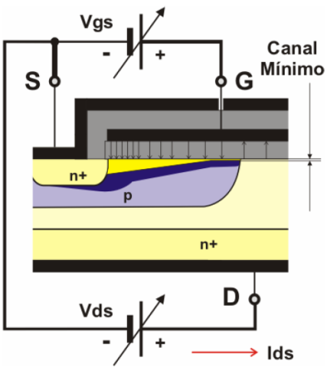
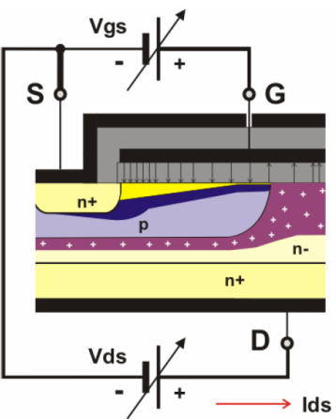
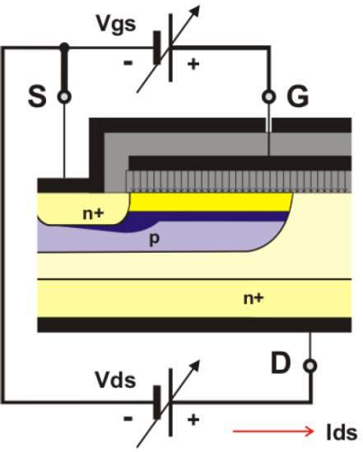
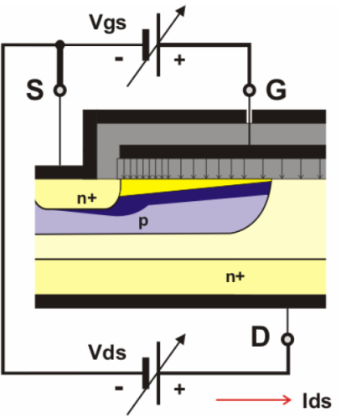
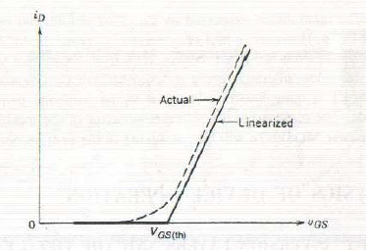
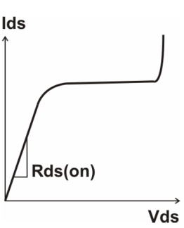
MOSFET de Potencia Física de Operación y Curvas Características
Zona de degradación
Vgs=VgsTh: Comienzo de Capa de inversión
Vgs > VgsTh
Conducción y saturación del canal

Slide 22
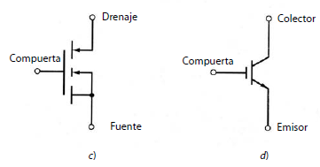
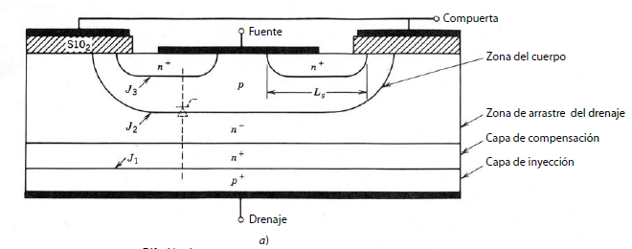
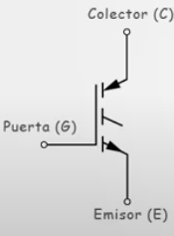
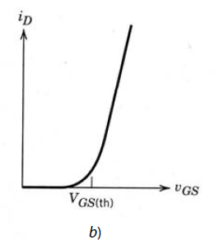


IGBT (Insulated Gate Bipolar Transistor)
Cortocircuito Body-Source reduce posibilidad de encendido del tiristor parásito
X
Canal N
Dispositivo Controlado por Voltaje, y tiene un Estado Activo y un Estado de Bloqueo

Slide 23



Flujo de Corrientes y componentes parásitos

Slide 24


Circuitos Equivalentes IGBT
+
+
-
- Latchup: Se produce por el encendido del transistor npn que genera el enclavamiento del tiristor por la inyección de electrones desde la fuente al cuerpo (p). El fabricante define una IDN max para evitar esta condición. (Latchup estático).
- Latchup dinámico: cuando conmuta de encendido a apagado, la corriente máxima es menor que la IDN max
- La R de la región de arrastre depende del valor de Vg (tensión de puerta).
Se debe tratar que el transistor NPN no se active cuando las corrientes parásitas que se generan al conmutar (dv/dt) son muy altas.
Es un transistor de compuerta aislada, y por tanto «I drenaje= I fuente»

Slide 25

Dispositivos de Banda Prohibida Ancha (WBG)

Slide 26


Variación de los concentración de portadores minoritarios con la temperatura

Slide 27

Concentración intrínseca de materiales

Slide 28

Comparación de características de materiales

Slide 29

Comparación de características de materiales

Slide 30




Construcción de dos uniones que soportan la «misma tensión máxima»
Por otro lado, si construimos dos uniones (una de Silicio, y otra de SIC) que tengan la misma resistencia, veríamos que el SIC soporta 9,6 veces mas tensión que el Silicio. (EcSic aprox. 10 veces mayor al EcSi y µnSic es algo menor al del Silicio)

Slide 31


Diodos de SIC

Slide 32

Transistor de Efecto de Campo JFET de SiC
Ventajas:
Es un dispositivo de conducción unipolar.
No es bipolar ➔ sin degeneración bipolar.
Es rápido.
Se fabrica partiendo de obleas N.
Estructura simple.
Desventajas:
Es un dispositivo normalmente cerrado (normally-on).
Se controla con tensión negativa.
Una alternativa: es el cascodo JFET-SiC+ MOSFET-Si

Slide 33

Ejemplo de Circuito de Potencia
JFETS abiertos ó cerrados?

Slide 34

Mosfet de SiC
Dispositivo lateral
- Problema: baja movilidad de los electrones en el canal debido a las cargas eléctricas
que se acumulan en el óxido.
- El material del óxido es clave.
Es difícil conseguir el óxido del SIC.
No reemplazan directamente a los Mosfets de silicio debido a que manejan distintas tensiones de puerta.

Slide 35


Mosfet SiC vs Mosfet Si
Qg= carga de puerta
El factor de mérito de RDS x Qg es:

Slide 36
GaN: Nitruro de Galio
Se pueden hacer diodos parecidos a los de SIC. (no es el interés principal)
Se usan principalmente para hacer HEMTs (High Electron Mobility Transistor), el cual es un transistor de heterounión.
Se comportan como un MESFET (un JFET de puerta metálica en vez de semiconductora) pero con un canal compuesto por un «gas bidireccional de electrones» (2D gas).
La conductividad de este canal es altísima y se consigue con muy bajas capacidades parásitas.
Los HEMTs tradicionales se basan en heterojunturas de GaAs y AlGaAs.
Se usan para amplificación en microondas.
HEMTs fabricados en GaN y ALGaN (en vez de de GaAs y AlGaAs) pueden disipar mejor el calor y trabajar a mayores tensiones.
Los HEMTs de GaN son dispositivos de alta movilidad de electrones.

Slide 37




Comportamiento de un HEMT tradicional de señal de AlGaAs-GaAs

Slide 38

HEMT de Potencia de AlGaN-GaN para aplicaciones lineales de RF
- Con esta tecnología se construyeron dispositivos para la amplificación de radiofrecuencia (RF).
- En RF no importa que sean normalmente cerrados.
- Pero en electrónica de potencia conseguiremos que sean normalmente abiertos?

Slide 39

Tipos de HEMT de AlGaN-GaN para aplicaciones de potencia
Elect de Potencia
Elect de Potencia
(en cascodo)

Slide 40

Ejemplo de HEMT de AlGaN-GaN de Infineon
Son de puerta tipo MOS.
Son normalmente cerrados.
Están pensados para usarse en configuración cascode.

Slide 41
Bibliografía
Electrónica de Potencia 3ed: Ned Mohan; Tore Undeland; William R. Robins
Robert F. Pierret - Semiconductor Device Fundamentals (1996, Addison Wesley)
Manual para proyectistas – SP-52 – RCA. Circuitos de Potencia de estado sólido

